Slide 1
Algoritma , Pseudocode serta Flowchart
Lailatul Karomah

Slide 2
Algoritma
Algoritma adalah metode atau langkah yang direncanakan secara tersusun dan berurutan untuk menyelesaikan atau memecahkan permasalahan dengan sebuah intruksi atau kegiatan

Slide 3
Jenis Algoritma
Jenis Proses Algoritma Langkah-langkah yang membentuk suatu algoritma dapat dibagi menjadi tiga kelompok proses :
• Sequence process. Sederetan instruksi dijalankan secara berurutan dari awal hingga akhir.
• Selection process. Instruksi atau sederetan instruksi dijalankan jika kondisi tertentu terpenuhi.Contohnya adalah siswa dinyatakan lulus mata kuliah jika nilainya minimal 60. • Iteration process. Instruksi atau sederetan instruksi dijalankan secra berulang jika kondisi tertentu terpenuhi. Contohnya adalah siswa harus mengambil mata kuliah selama nilainya di bawah 60.

Slide 4
Contoh Algoritma
Contoh Algoritma “Penggunaan Kalkulator”
Mulai …..Nyalakan kalkulator …..Kosongkan Kalkulator …..Ulangi ……….Input harga ……….Tekan tombol Plus (+) ……….Sampai semua harga diinput …..Tampilkan total harga …..Matikan kalkulator Selesai

Slide 5
Pseudocode
Pseudocode merupakan salah satu bagian dari algoritma.
Pseudocode adalah ringkasan sebuah algoritma yang disajikan sebagai deskripsi tingkat tinggi infomral yang dibuat untuk mudah dibaca oleh manusia bukan untuk mesin

Slide 6
Struktur Pseudocode
Walaupun pseudocode tidak mengarah pada bahasa yang dapat dipahami oleh komputer, namun pada dasarnya, pseudocode memiliki 3 struktur. Berikut adalah tiga bagian dari pseudocode secara umum.
Judul
Agar pseudocode dapat diidentifikasi dengan jelas, maka kamu perlu memberikan judul algoritma. Biasanya, judul diawali dengan kata Program lalu diikuti dengan nama dari algoritma yang dibuat. Dalam penulisan judul, terdapat beberapa aturan sebagai berikut:
Penulisan judul tidak diperbolehkan untuk menggunakan spasi, namun dapat digantikan dengan menggunakan underscore.
Penulisan judul pseudoce tidak diperbolehkan menggunakan angka.
Judul yang dibuat tidak diperbolahkan menggunakan istilah yang biasanya menjadi keyword pada suatu bahasa pemrograman tertentu.
Penuilsan judul dapat menggunakan huruf besar, huruf kecil, dan kombinasi dari huruf tersebut tanpa melanggar aturan-aturan sebelumnya.
Deskripsi
bagian deskripsi yang berfungsi untuk mendeklrasikan jenis variabel yang digunakan pada algoritma. Variabel-variabel tersebut meliputi bilangan desimal, pecahan, bilangan bulat, dan variabel lainnya yang digunakan.
Implementasi
Inti dari pseudocode adalah implementasi karena bagian ini akan menunjukan jalannya algoritma. Pada bagian implementasi, terdapat sekumpulan perintah algoritma yang berupa perulangan, kondisional, atau runtutan.

Slide 7
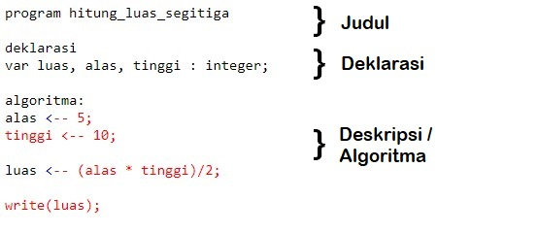
Contoh Pseudocode

Slide 8
Flowchart
Flowchart atau bagan alur adalah diagram yang menampilkan langkah-langkah dan keputusan untuk melakukan sebuah proses dari suatu program.
Setiap langkah digambarkan dalam bentuk diagram dan dihubungkan dengan garis atau arah panah.

Slide 9
Fungsi Flowchart
Fungsi utama dari flowchart adalah memberi gambaran jalannya sebuah program dari satu proses ke proses lainnya. Sehingga, alur program menjadi mudah dipahami oleh semua orang. Selain itu, fungsi lain dari flowchart adalah untuk menyederhanakan rangkaian prosedur agar memudahkan pemahaman terhadap informasi tersebut.

Slide 10
Jenis Flowchart
Flowchart sendiri terdiri dari lima jenis, masing-masing ialah :
Flowchart dokumen Pertama ada flowchart dokumen (document flowchart) atau bisa juga disebut dengan paperwork flowchart. Flowchart dokumen berfungsi untuk menelusuri alur form dari satu bagian ke bagian yang lain, termasuk bagaimana laporan diproses, dicatat, dan disimpan.
Flowchart program Selanjutnya kita akan membahas flowchart program. Flowchart ini menggambarkan secara rinci prosedur dari proses program. Flowchart program terdiri dari dua macam, antara lain: flowchart logika program (program logic flowchart) dan flowchart program komputer terinci (detailed computer program flowchart).
Flowchart proses Flowchart proses adalah cara penggambaran rekayasa industrial dengan cara merinci dan menganalisis langkah-langkah selanjutnya dalam suatu prosedur atau sistem.
Flowchart sistem Yang keempat ada flowchart sistem. Flowchart sistem adalah flowchart yang menampilkan tahapan atau proses kerja yang sedang berlangsung di dalam sistem secara menyeluruh. Selain itu flowchart sistem juga menguraikan urutan dari setiap prosedur yang ada di dalam sistem.
Flowchart skematik Terakhir ada flowchart skematik. Flowchart ini menampilkan alur prosedur suatu sistem, hampir sama dengan flowchart sistem. Namun, ada perbedaan dalam penggunaan simbol-simbol dalam menggambarkan alur. Selain simbol-simbol, flowchart skematik juga menggunakan gambar-gambar komputer serta peralatan lainnya untuk mempermudah dalam pembacaan flowchart untuk orang awam.

Slide 11
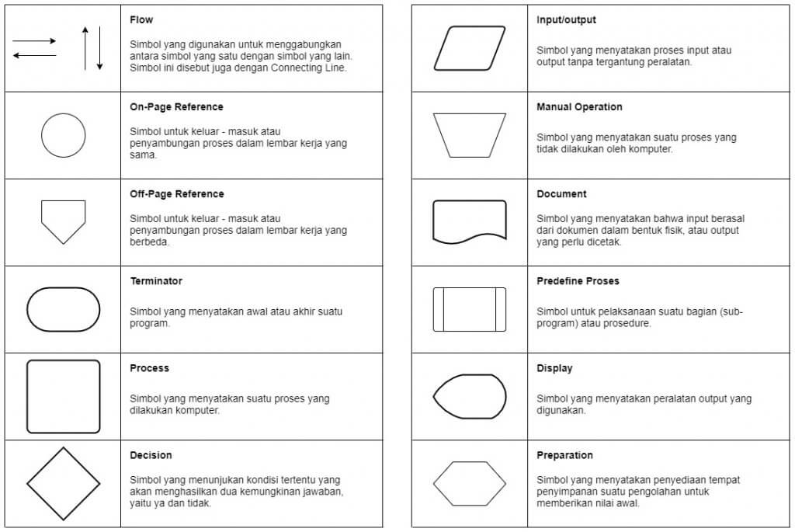
Simbol Flowchart

Slide 12
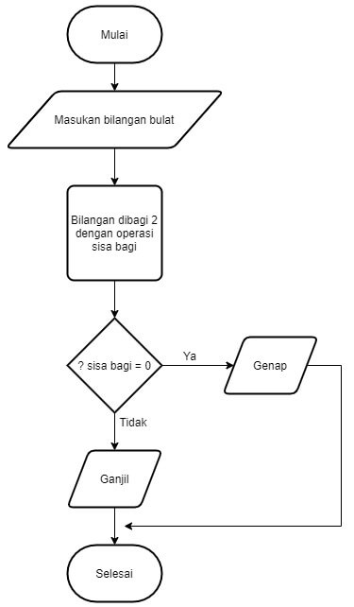
Contoh Flowchart

